Slide 1



T
C
D
VENETO
Il Progetto Veneto per la
TERAPIA CELLULARE DEL DIABETE
VENETO DIABETES CELL THERAPY

Slide 2
IL DIABETE NEL VENETO
280.000 pazienti affetti da Diabete tipo 1 o 2
16.000 pazienti affetti da Diabete tipo 1 comparso in età infantile
1.700 bambini-ragazzi (0-18) affetti da diabete tipo 1

Slide 3
IL DIABETE
I soggetti diabetici presentano complicanze acute e croniche:
Episodi di ipo e iperglicemia ad elevato rischio di mortalità
Sviluppo di nefropatia, vasculopatia, neuropatia e retinopatia
235 ricoveri ogni 1000 persone ogni anno nelle persone diabetiche
5,000 euro: costo medio annuo per la cura ambulatoriale del diabete
8500 euro: costo medio per ricovero di paziente diabetico

Slide 4



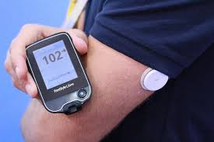
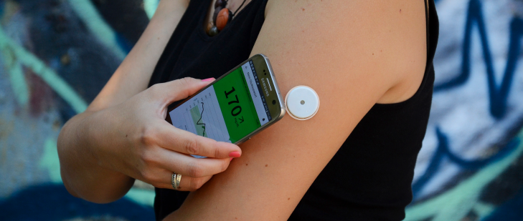

Ogni anno
Glicemia
750 da dito
Insulina
4000 da
sensore
1800 iniezioni
Zucchero
2000 bustine
Notes:
4

Slide 5
L’unica CURA per il diabete è rappresentata dal trapianto di:
PANCREAS
INSULE PANCREATICHE

Slide 6
Attività di trapianto di pancreas in Italia - anno 2020
UOC Chirurgia dei Trapianti di Rene e Pancreas - AOU Padova
Numero totale di trapianti di pancreas
238

Slide 7

Attività di trapianto di insule pancreatiche in Italia
Resoconto Annuale Banca Tessuto Cutaneo: Milano Banca Isole Pancreatiche Centro di Riferimento Regionale
Denominazione | anno | trimestre | Totale Pervenuti | Utilizzati | Utilizzati_altro_Osp
Milano Banca Isole Pancreatiche Centro di Riferimento Regionale | 2019 | 1 | 24 | 3 | 0
Milano Banca Isole Pancreatiche Fondazione Centro S.Raffaele | 2019 | 1 | 50 | 10 | 7

Slide 8

UOC CHIRURGIA DEI TRAPIANTI DI RENE E PANCREAS:
Esperienza trapianto di pancreas
Gestione della terapia immunosoppressiva
UOC MALATTIE DEL METABOLISMO:
Gestione dei pazienti affetti da diabete tipo 1
con terapie avanzate
UOC DIABETOLOGIA PEDIATRICA E MALATTIE METABOLICHE DELL’ETA’ EVOLUTIVA:
Riferimento per le nuove diagnosi di diabete pediatrico
Gestione dei piccoli pazienti diabetici con terapie avanzate

Slide 9
Anno 2020-2021: Fase START
-Allestimento della facility con acquisizione delle apparecchiature necessarie per la processazione delle insule pancreatiche ed il controllo di qualità
- Acquisizione del personale (medici/biologi/biotecnologi)
-Avvio del percorso di formazione del personale
da parte di CellTrans Inc.
-Verifica della corrispondenza dei requisiti
tecnici alle “Linee guida nazionali per il prelievo,
la processazione e l’utilizzo di cellule pancreatiche”
ai fini di autorizzazione regionale ed accreditamento
CNT

Slide 10
Anno 2022: Fase A = Adulto
- Avvio dell’attività di trapianto standard di insule pancreatiche su pazienti diabetici adulti selezionati per condizioni cliniche, ottimizzando il sistema di procurement di pancreas da donatore deceduto nella Regione Veneto
IL TRAPIANTO DI INSULE NECESSITA DI UNA TERAPIA IMMUNOSOPPRESSIVA A LUNGO TERMINE

Slide 11

Anno 2022-2023: Fase A = Adulto
- Avvio della produzione di insule microincapsulate tramite collaborazione internazionale (technology transfer): Chicago Diabetes Project, Cell Trans Inc., University of Virginia Health System, Department of Biotechnology and Food Sciences, Norwegian University of Science and Technology, Trondheim, Norway; Polymer Institute, Slovak Academy of Sciences,Bratislava, Slovakia
- Selezione del gruppo di pazienti diabetici adulti candidabili al trapianto di insule microincapsulate e primi impianti delle stesse con avvio del programma di monitoraggio di efficacia, tollerabilità ed eventuali effetti collaterali del nuovo tipo di trapianto.

Slide 12
Anno 2024: Fase B = Bambino
IL TRAPIANTO DI INSULE MICROINCAPSULATE NON NECESSITA DI UNA TERAPIA IMMUNOSOPPRESSIVA A LUNGO TERMINE
Rappresenta la frontiera più ambiziosa del programma poiché interesserà soggetti diabetici di età pediatrica nei quali il trapianto può curare in maniera definitiva il diabete evitando la comparsa delle sue complicanze irreversibili.
- Selezione del gruppo di pazienti diabetici di età pediatrica candidabili al trapianto di insule micro-incapsulate e primi impianti delle stesse con avvio del programma di monitoraggio di efficacia, tollerabilità ed eventuali effetti collaterali del nuovo tipo di trapianto.
- Avvio del programma di monitoraggio funzionale dell’attività delle insule neotrapiantate mediante l’uso di piattaforme informatiche predittive

